Slide 1
Звіт директора Гутянської ЗОШ І-ІІІ ступенів за 2018-2019 н.р. Марчук Валентини Володимирівни с.Гута 10 червня 2019р

Slide 2
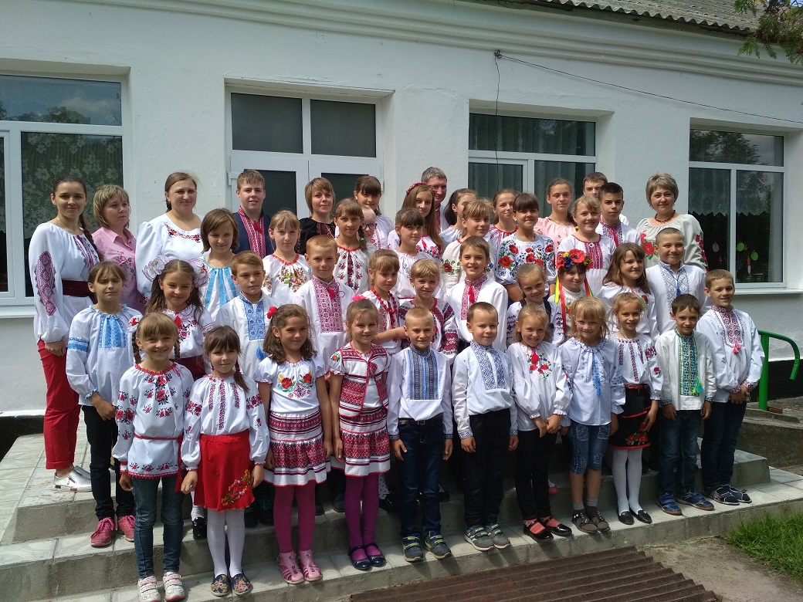

Slide 3
«Людяність, сердечність, чуйність, — цей моральний імунітет проти зла здобувається лише тоді, коли людина в ранньому дитинстві пройшла школу доброти, школу справді людських стосунків».
В.О.Сухомлинський

Slide 4
У 2018/2019 навчальному році
педагогічний колектив працював над реалізацією ІІ етапу науково-методичної проблемної теми
«Формування конкурентоспроможної особистості засобами інноваційних технологій»

Slide 5
Кадрове забезпечення
Кількість педпрацівників | 2018-2019
спеціаліст | 5
спеціаліст другої категорії | 4
спеціаліст першої категорії | 7
спеціаліст вищої категорії | 4
сумісники | 2

Slide 7
У 2018 /2019 н.р. з 12 випускників 9 класу свідоцтво з відзнакою отримають - 2 учні, із 4 випускників повної загальної середньої освіти – 1 учениця нагороджена «Похвальною грамотою у вивченні окремих предметів» із української мови та української літератури.

Slide 8
Учні школи брали участь в ІІ районному етапі предметних олімпіад, де посіли 6 призових місць: ІІІ місце – українська мова – Кричильський Олександр, 9 кл., ІІ місце - Забедюк Анастасія, 11 кл. (вч. Генова Л.М..), ІІІ місце – математика – Морозько Анастасія, 6 кл. (вч. Марчук В. В. ), ІІІ місце – історія – Марчук Роман, 9 кл. (вч. Козакова Л. М.), ІІІ місце – фізика – Марчук Роман , 9 кл. (вч. Герман Т. Й.), ІІІ місце – трудове навчання – Нестерчук Наум , 9 кл. (вч. Гошовська О. М.).
У ІІ етапі Міжнародного конкурсу з української мови ім. П. Яцика, здобули ІІ призове місце – 10 клас Набухотна Людмила, (вч. Настін І. В.).

Slide 9
Міжнародний математичний конкурс «Кенгуру – 2019» - 26 учнів 2-11 класів (добрий сертифікат – 3, сертифікат учасника - 23); Всеукраїнський інтерактивний природничий конкурс «Колосок – 2018» - 10 учнів (сертифікат «Золотий Колосок» - 3, «Срібний Колосок» - 3); Всеукраїнська українознавча гра «Соняшник – 2018» - 15 учнів (Диплом переможця регіонального рівня – 1, Диплом переможця на шкільному рівні – 7, Диплом учасника – 7); Міжнародна природознавча гра «»Геліантус» - 11 учнів 2-9 класів (Диплом І ступеня – 1 учень, Диплом переможця на шкільному рівні – 10 учнів, Диплом) , Міжнародний учнівський конкурс юного історика «Лелека – 2019» - 11 учнів ( Диплом «Золотий лелека» – 1, «Срібний лелека» - 1, «Бронзовий лелека» - 3); Всеукраїнський фізичний конкурс «Левеня-2019» - 13 учнів ( результат «відмінно» – 1, «добре» - 5 ); Міжнародний конкурс з інформатики та комп’ютерної грамотності «Бобер-2018» - 15 учнів ( відмінний результатт – 9, добрий – 6); Всеукраїнський Букфест-2019 «Книжковий Бум» - 3 учні, які отримали сертифікати учасника разом із вчителями.

Slide 10
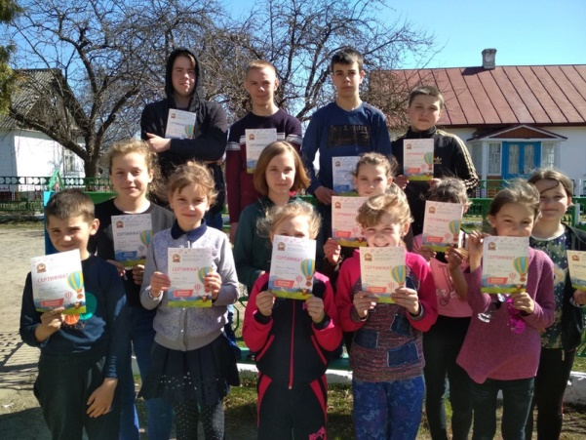
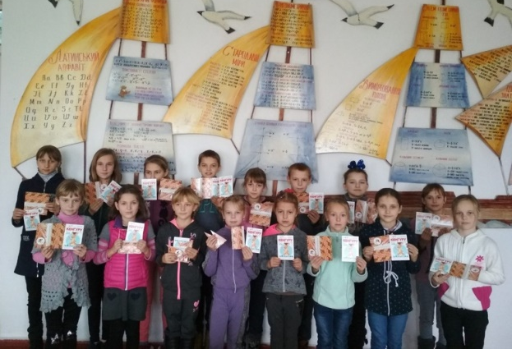

Slide 11
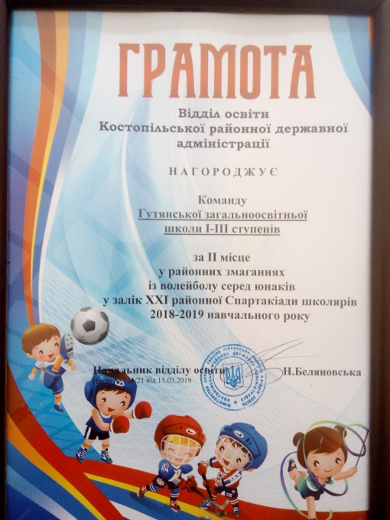
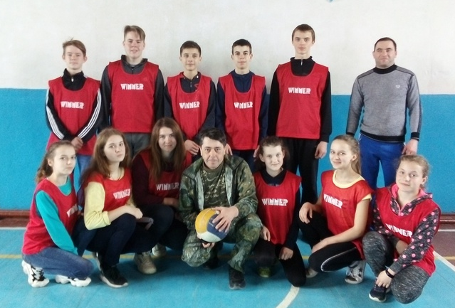
Досягли високих результатів із фізичної культури:
І місце в зональних змаганнях із волейболу(дівчата, юнаки);
ІІІ місце в зональних змаганнях із баскетболу (дівчата, юнаки);
ІІ місце у районних змаганнях із волейболу команда юнаків.

Slide 13
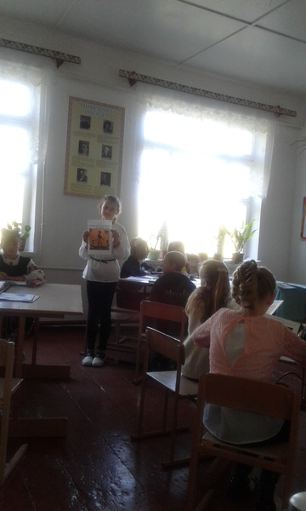
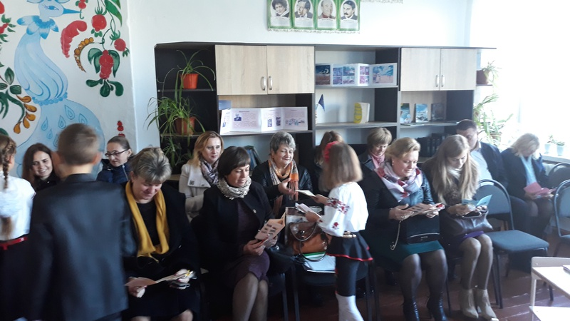
Районний семінар учителів суспільних предметів

Slide 15
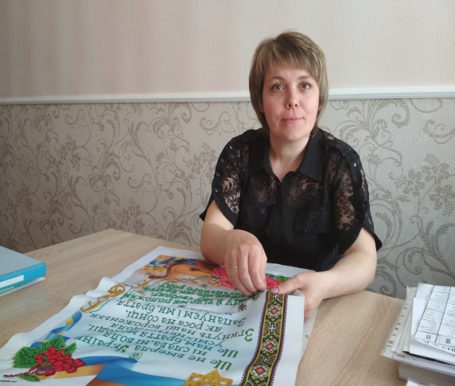
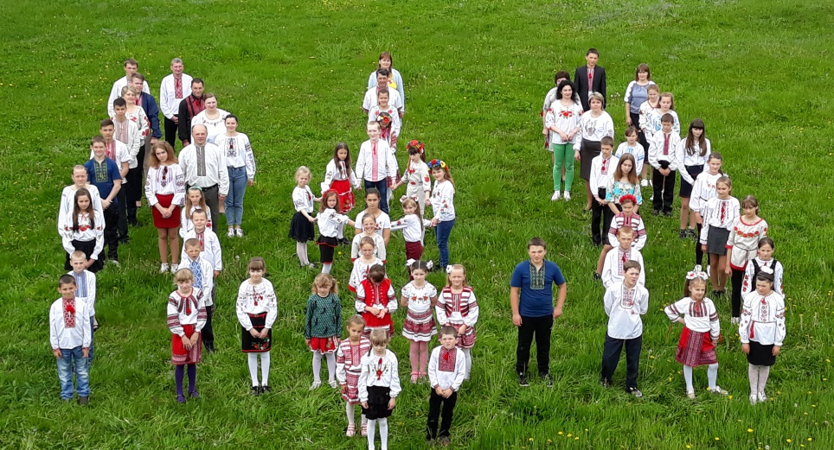
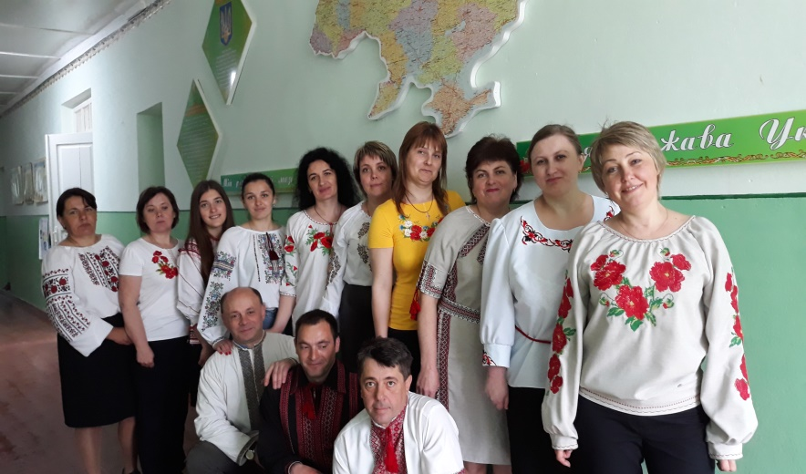
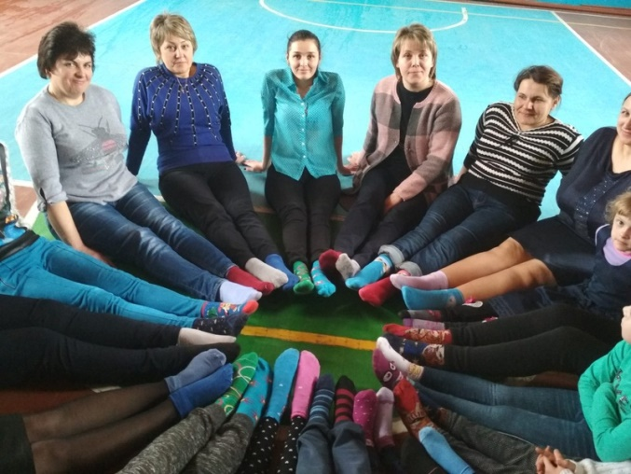
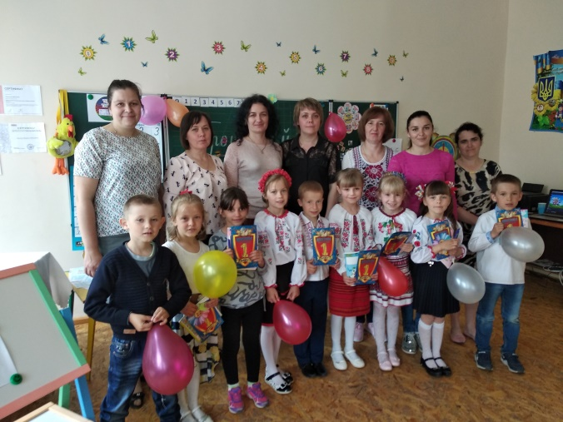
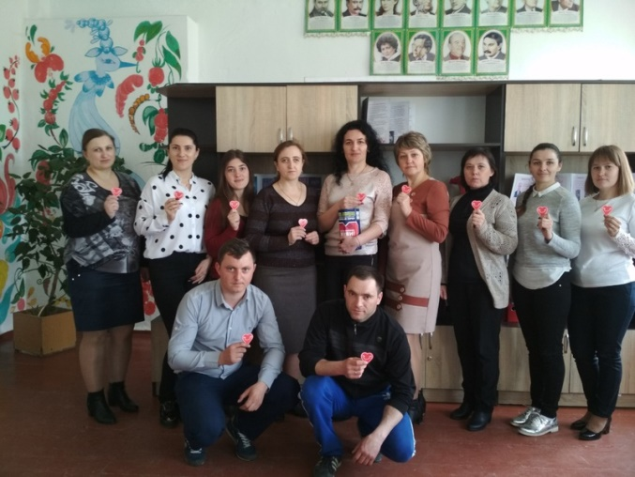

Slide 16
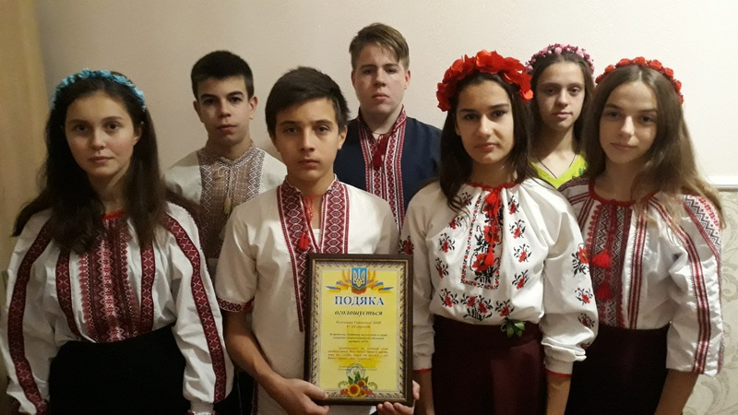

Slide 17
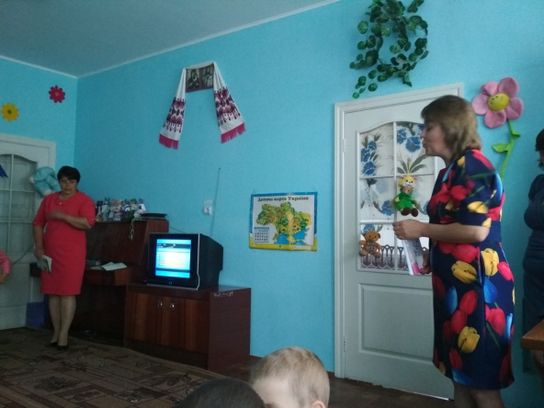
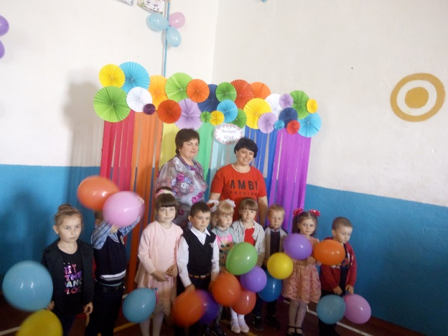
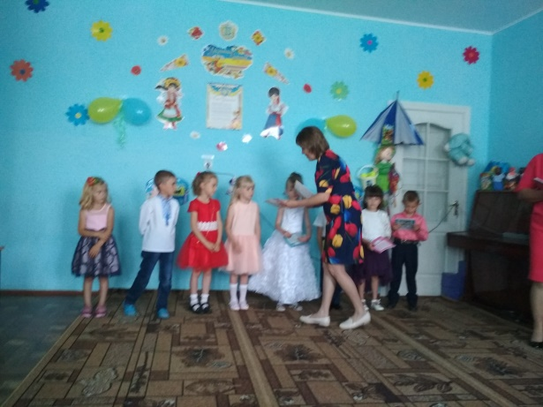
Співпраця із ЗДО «Веселка»

Slide 18
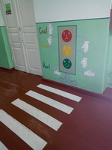
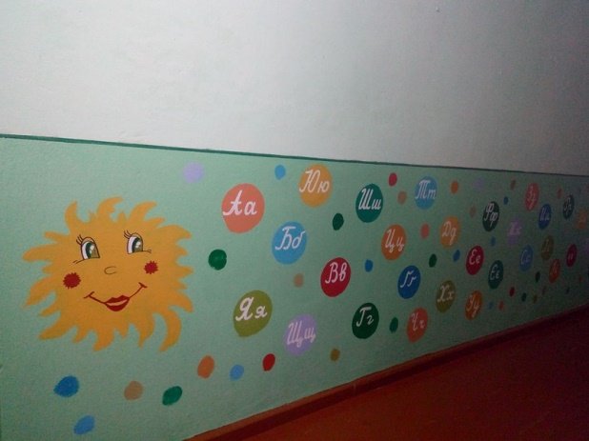
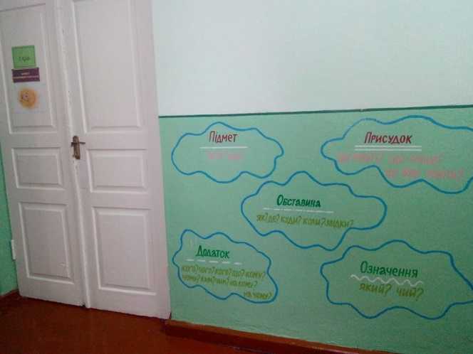
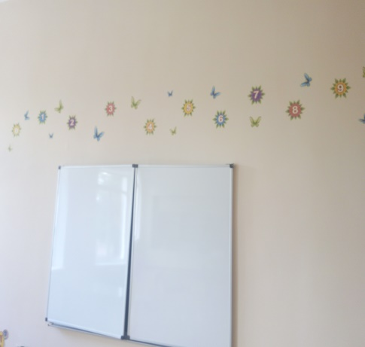
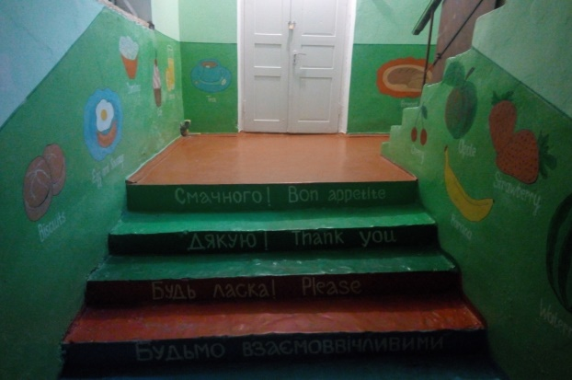

Slide 19
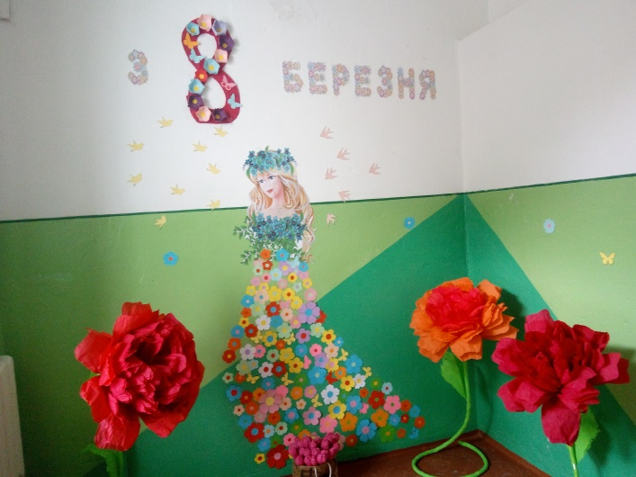

Slide 22
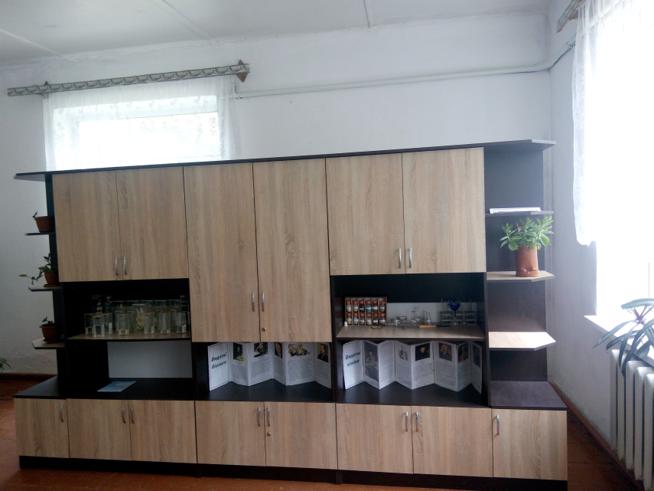

Slide 23
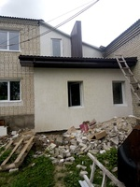
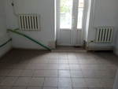
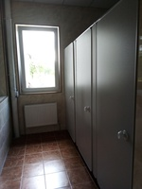
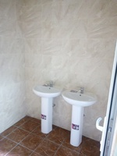
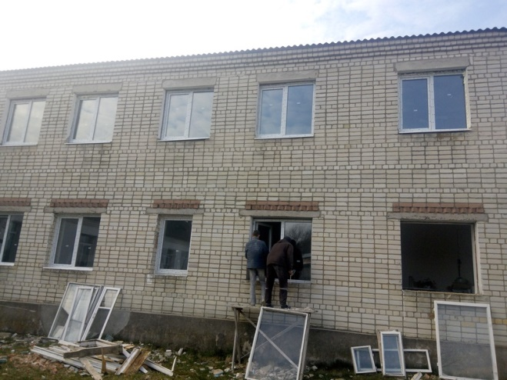

Slide 24
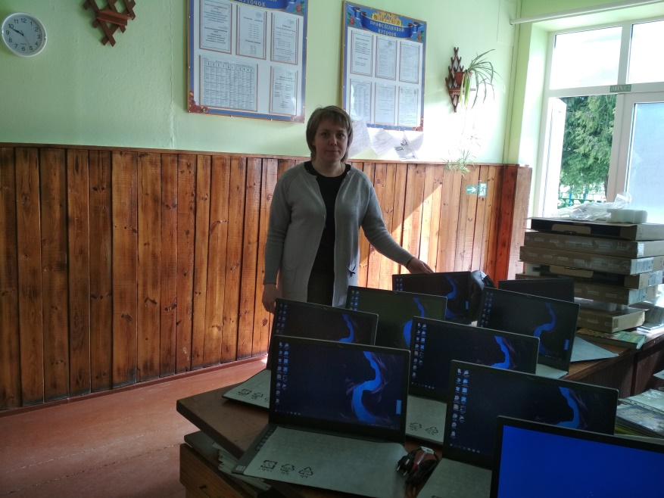
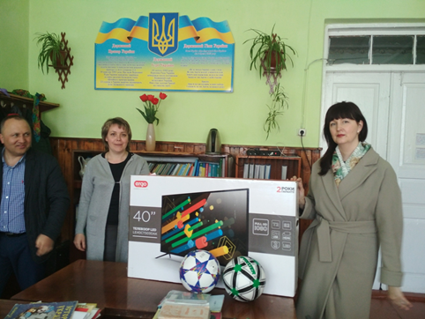

Slide 25
«Виживає не сильніший і не розумніший, а той, хто найкраще реагує на зміни, що відбуваються».
Гордон Драйден, новозеландський письменник

Slide 26
Дякую за увагу!

